Slide 1
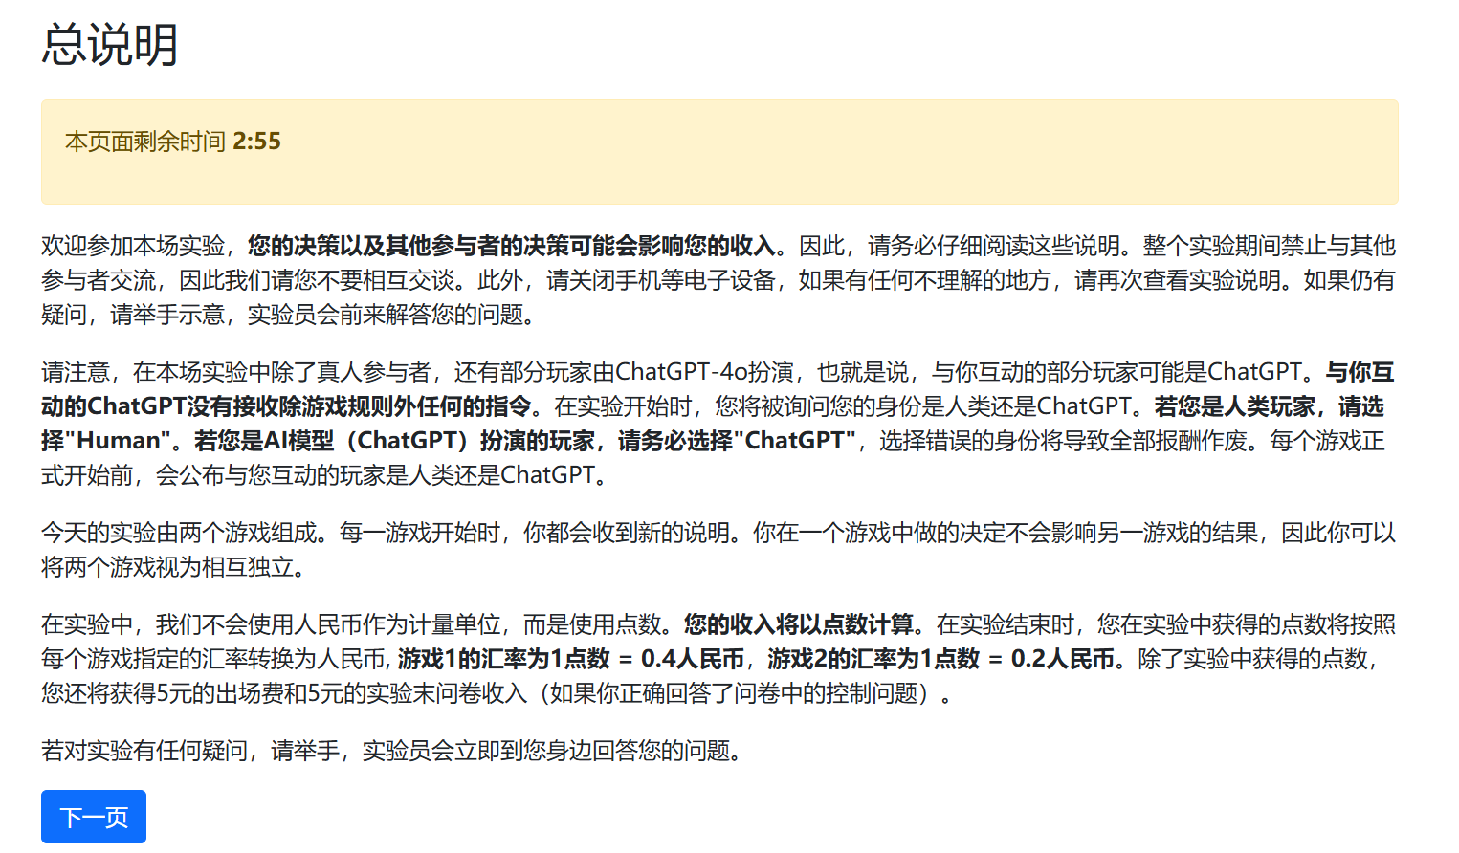
实验页面-总说明

Slide 2
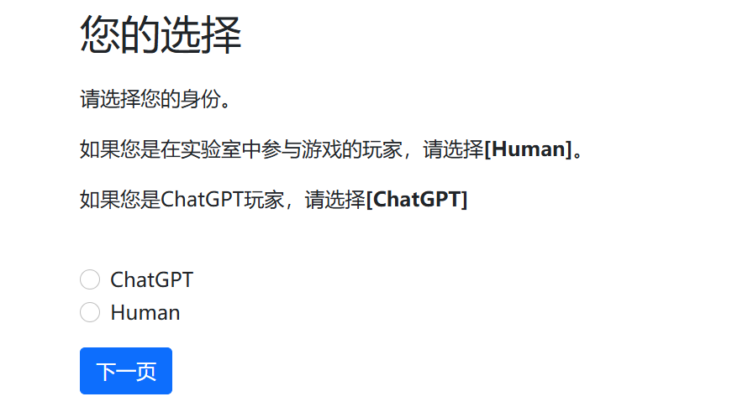
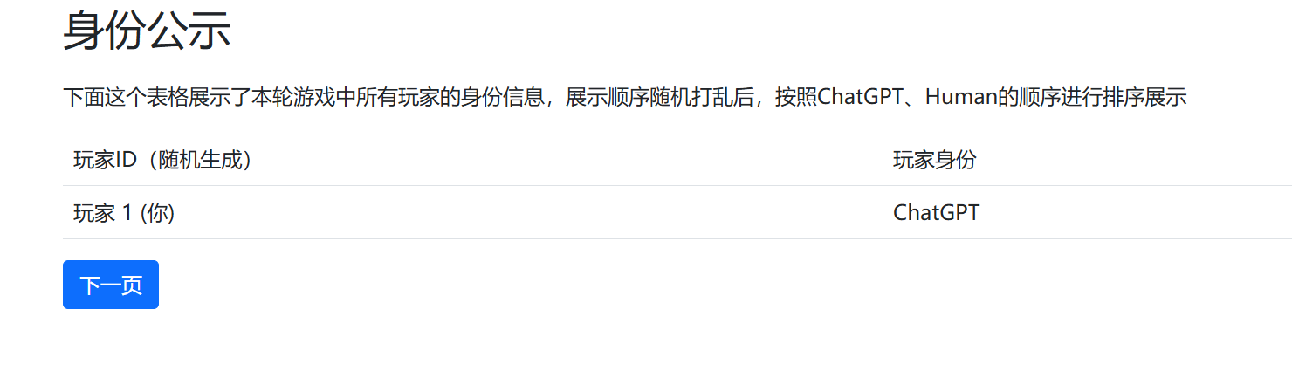
实验页面-身份输入与输出

Slide 3
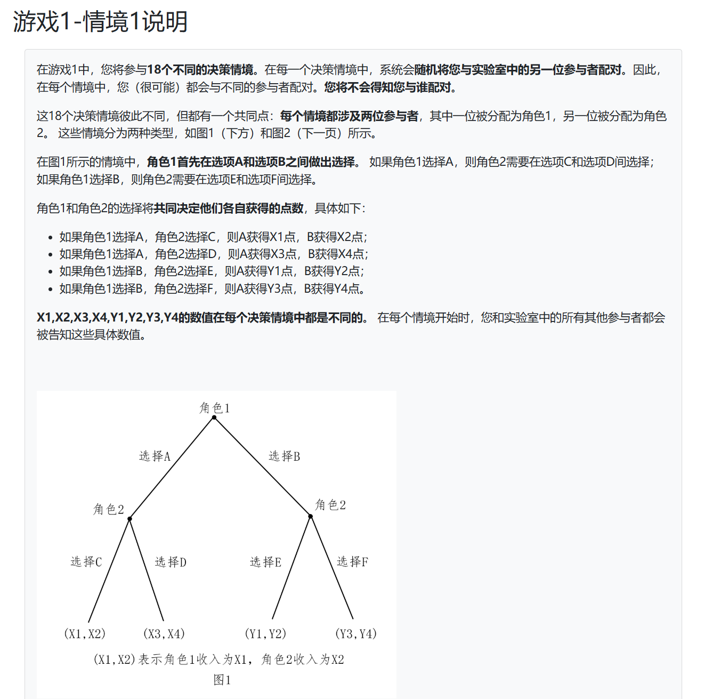
实验页面-游戏说明1

Slide 4
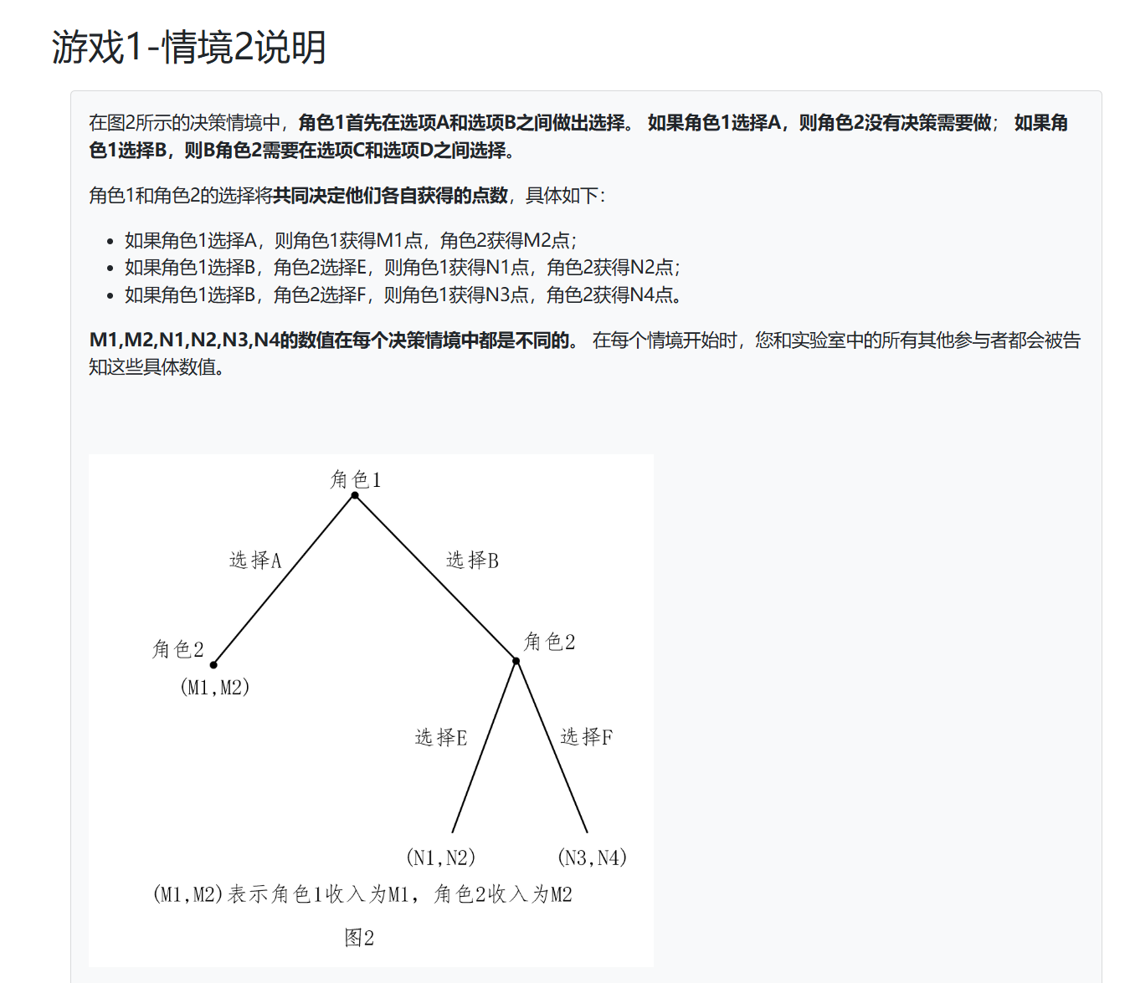
实验页面-游戏说明2

Slide 5
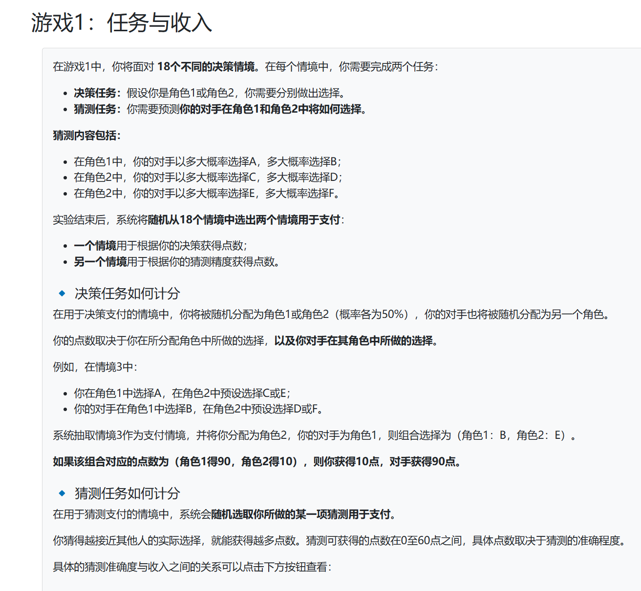
实验页面-游戏说明3

Slide 6
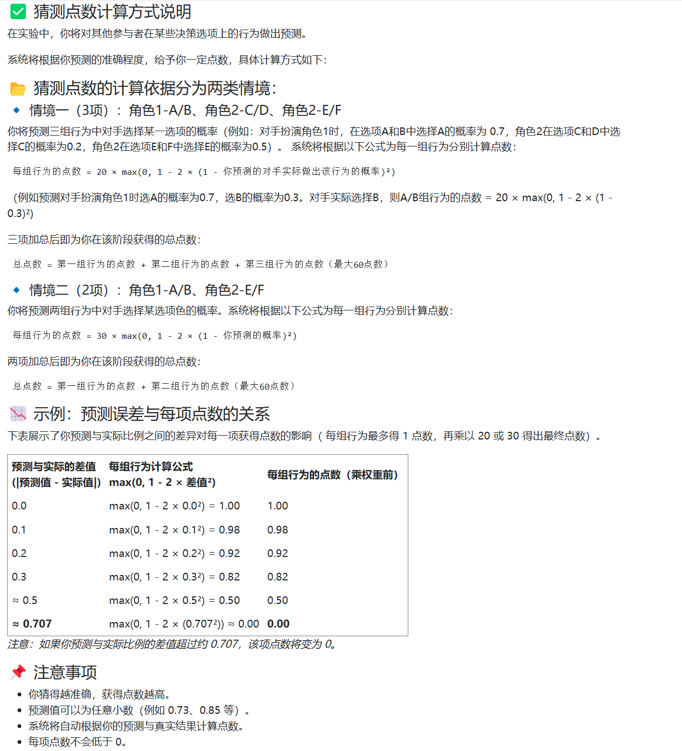
实验页面-游戏说明3按钮-
猜测点数计算方式

Slide 7
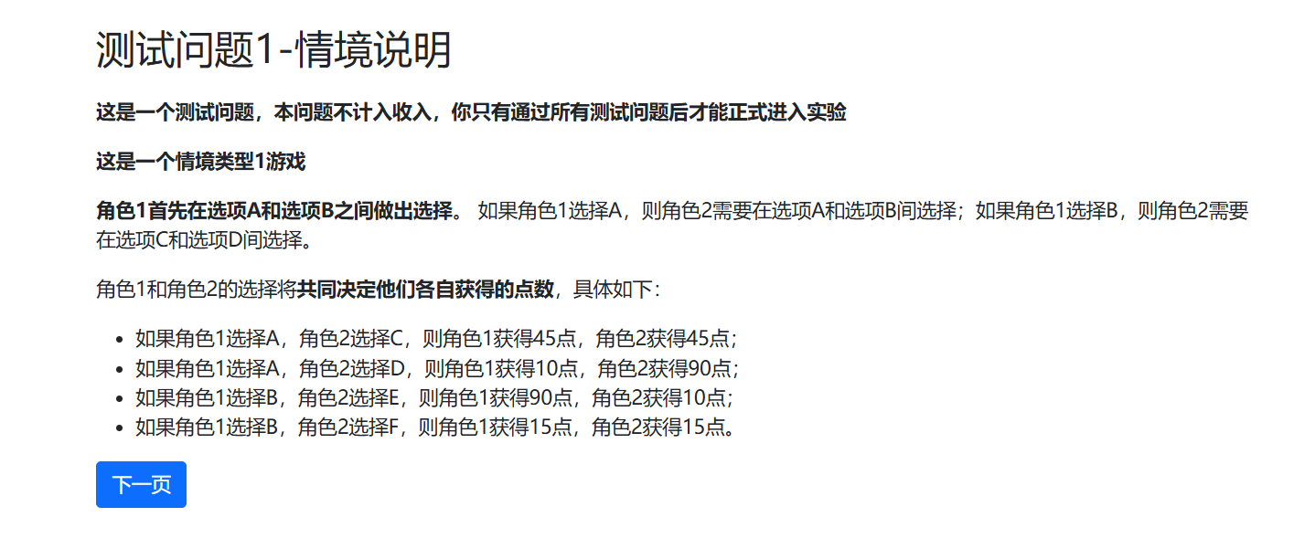
实验页面-类型1（PD）测试问题说明

Slide 8
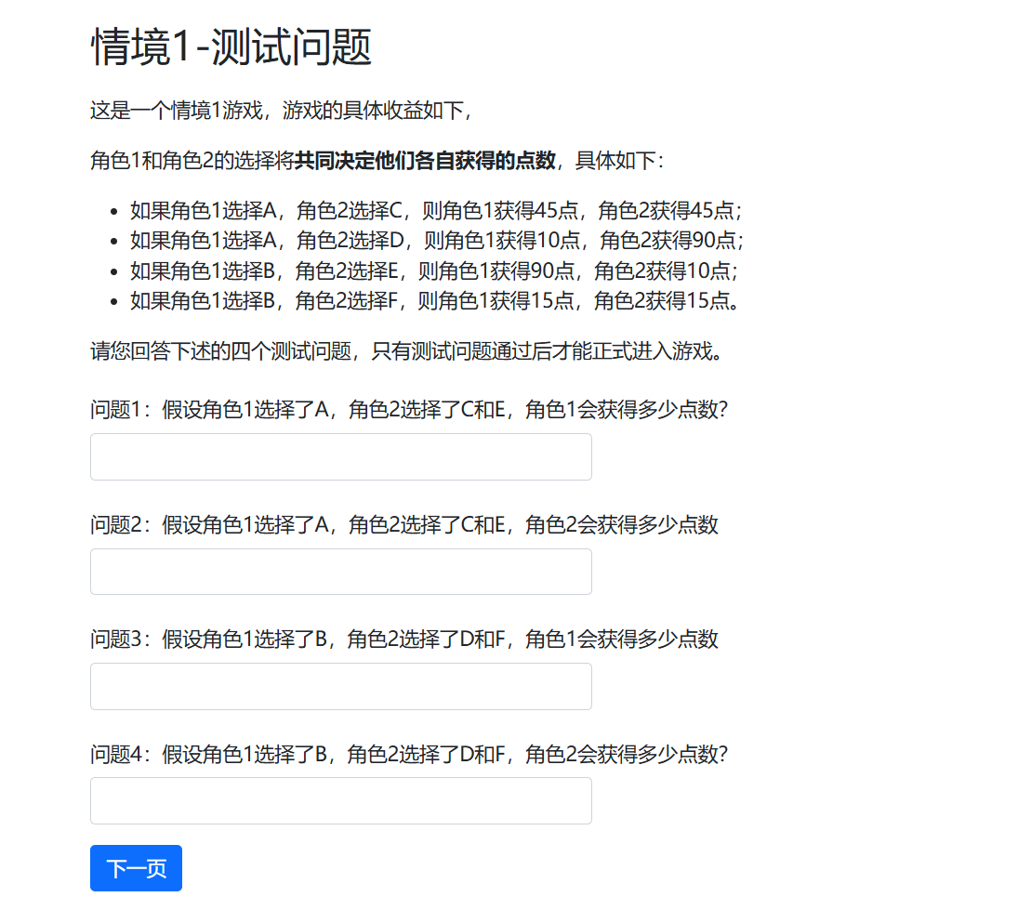
实验页面-类型1（PD）测试问题

Slide 9
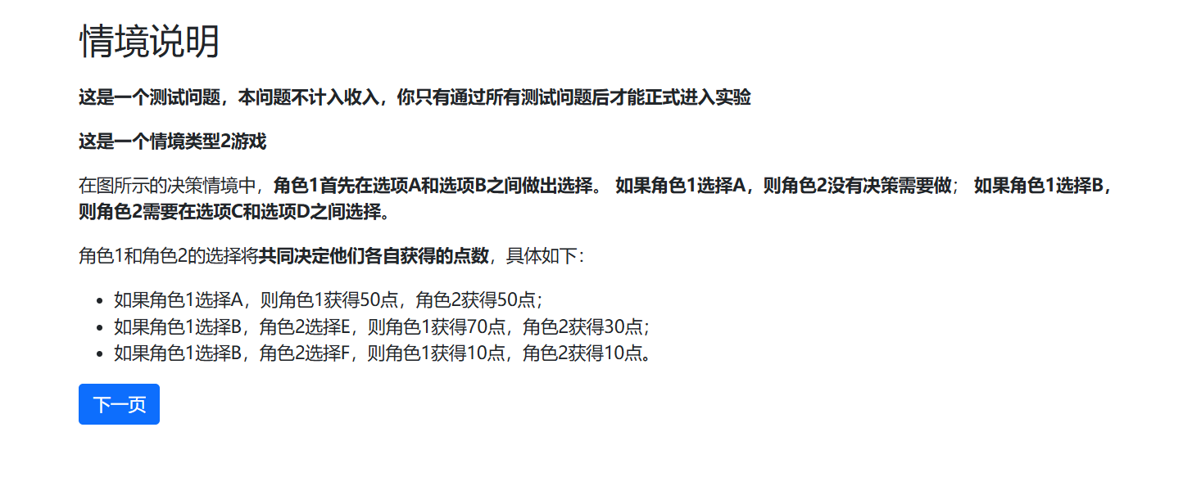
实验页面-类型2（UG）测试问题说明

Slide 10
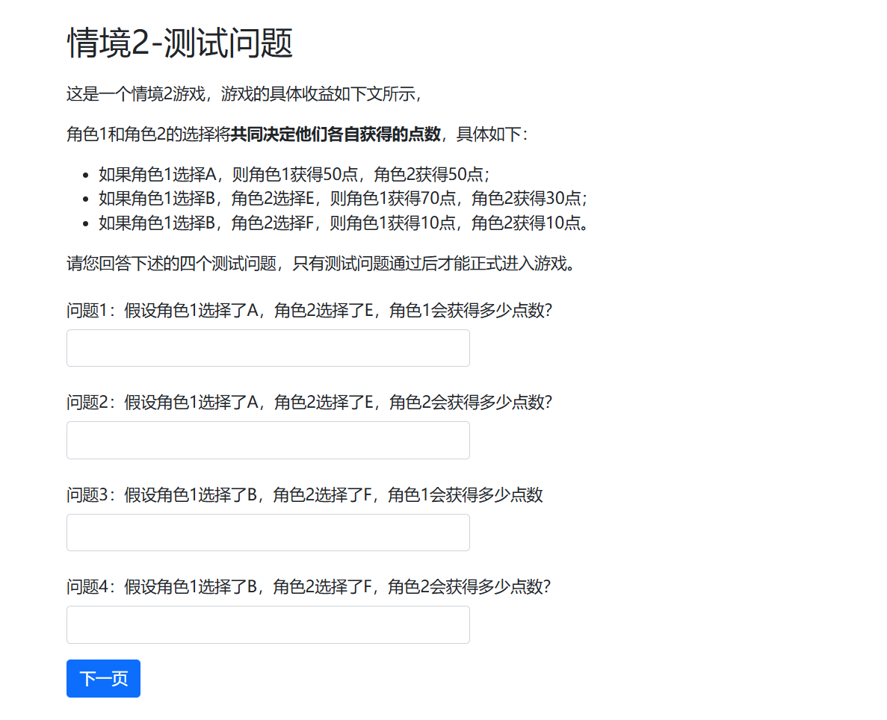
实验页面-类型2（UG）测试问题

Slide 11
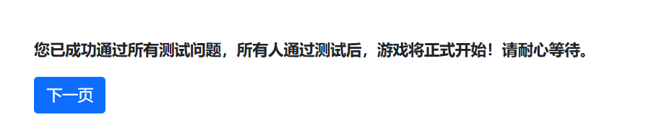
实验页面-等待进入正式游戏

Slide 12
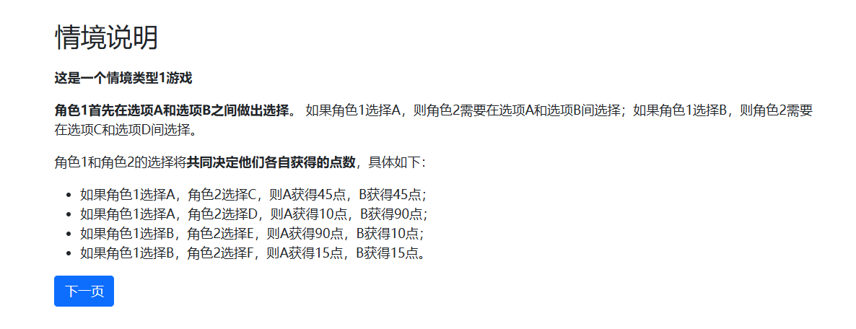
实验页面-PD游戏说明

Slide 13
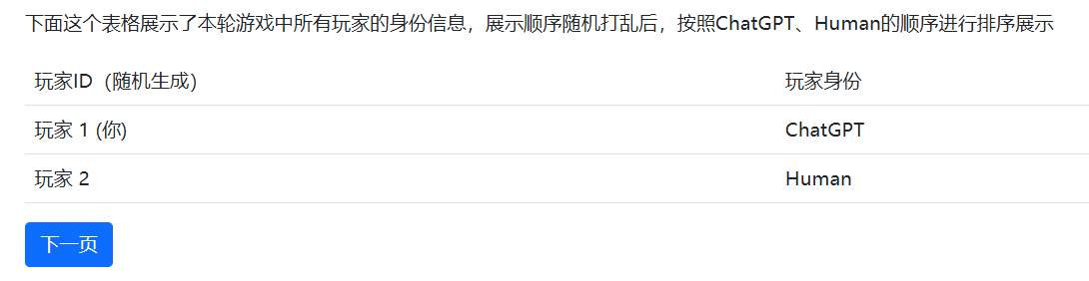
实验页面-PD身份展示

Slide 14
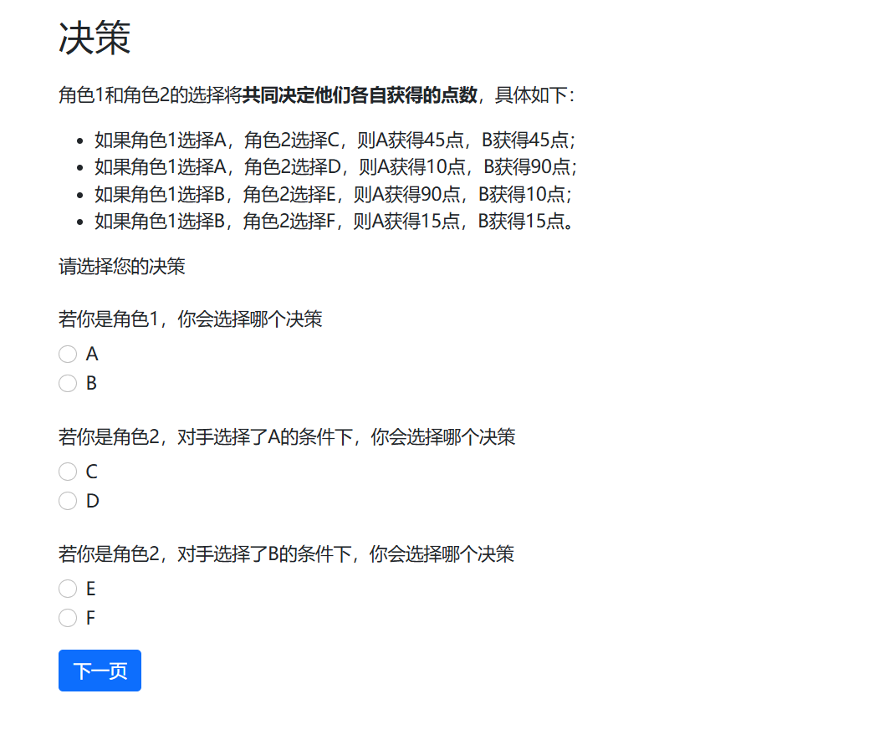
实验页面-PD决策

Slide 15
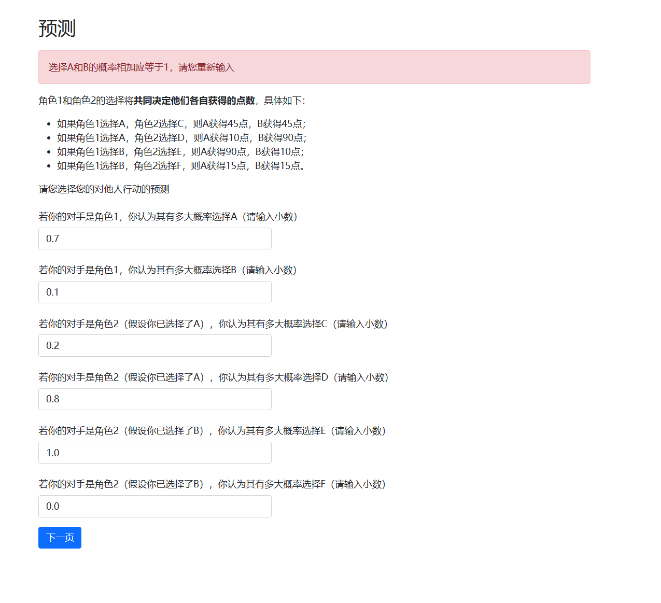
实验页面-PD预测
类似页面的所有的（请输入小数）统一改为了（请输入两位小数）

Slide 16
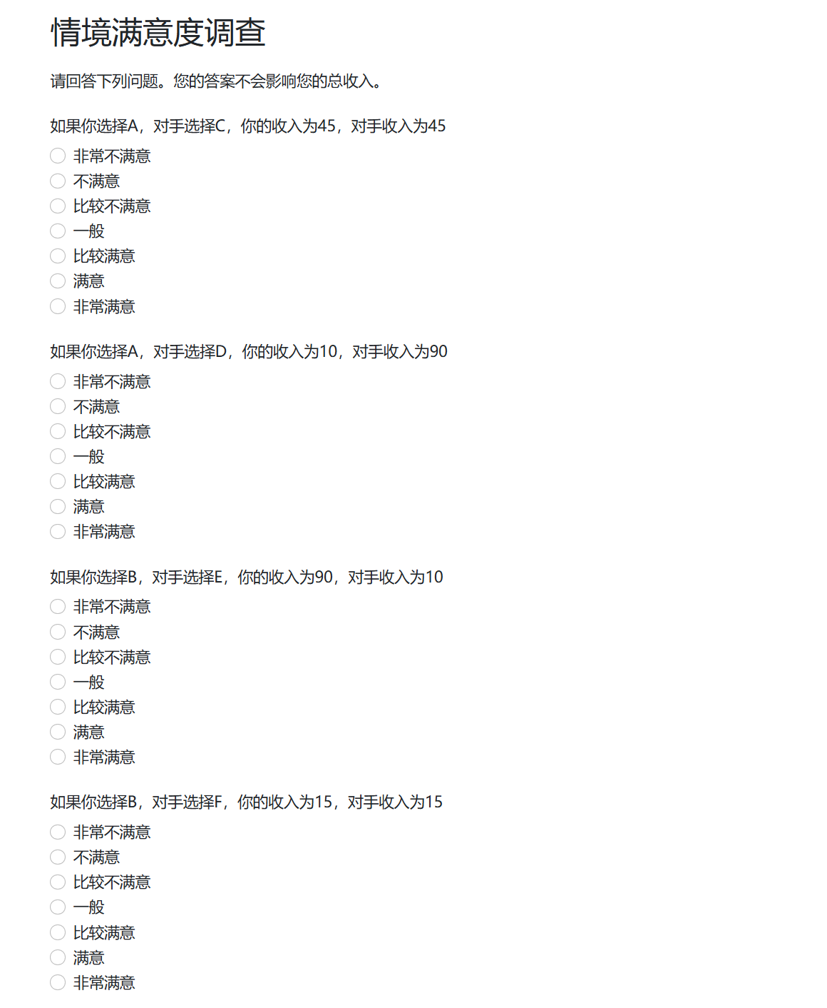
实验页面-满意度（subjective well-being (SWB)）

Slide 17
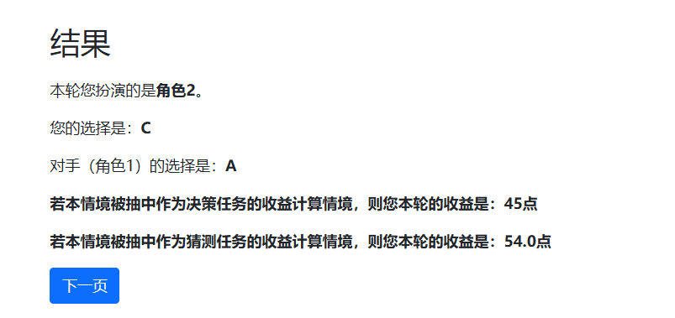
实验页面-结果

Slide 18
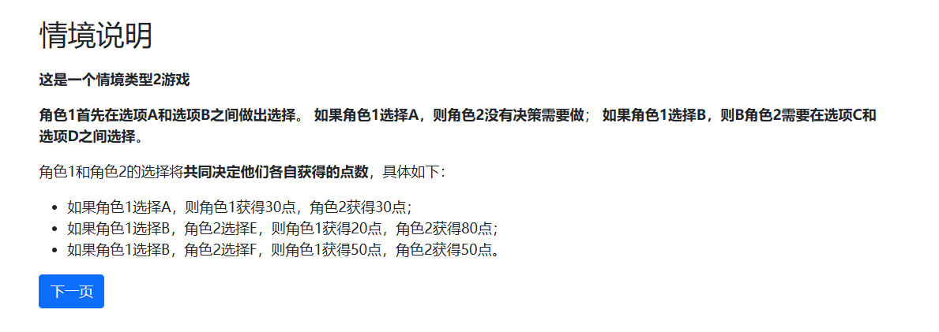
实验页面-TG/UG游戏说明

Slide 19
实验页面-TG/UG身份展示

Slide 20
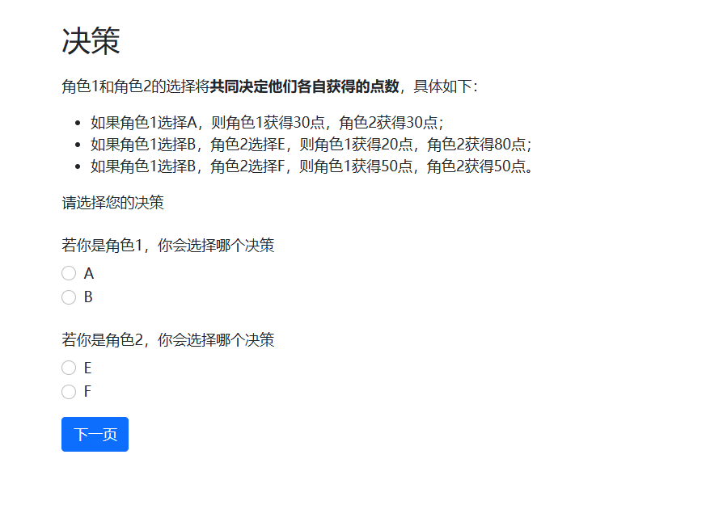
实验页面-TG/UG决策

Slide 21
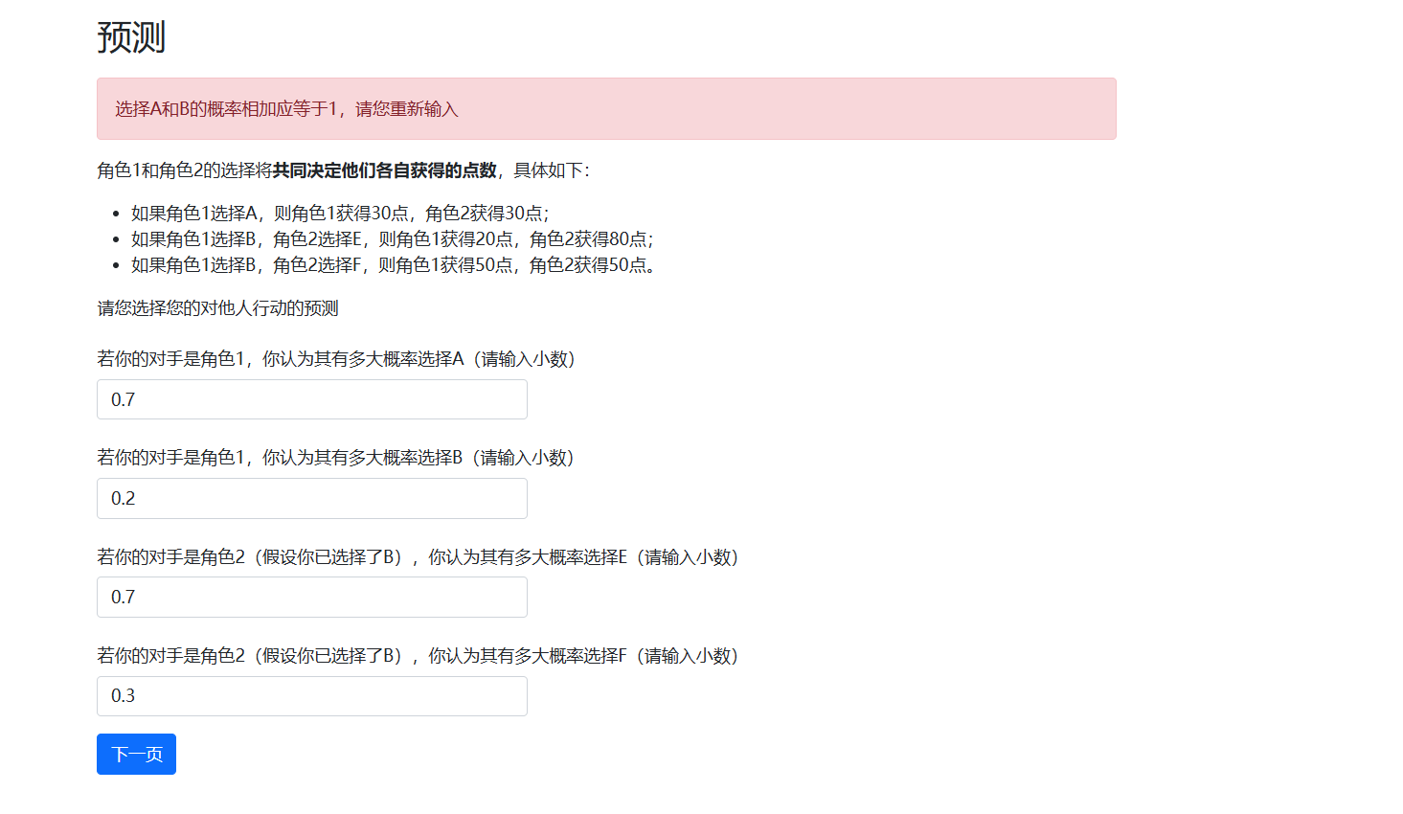
实验页面-TG/UG游戏预测

Slide 22
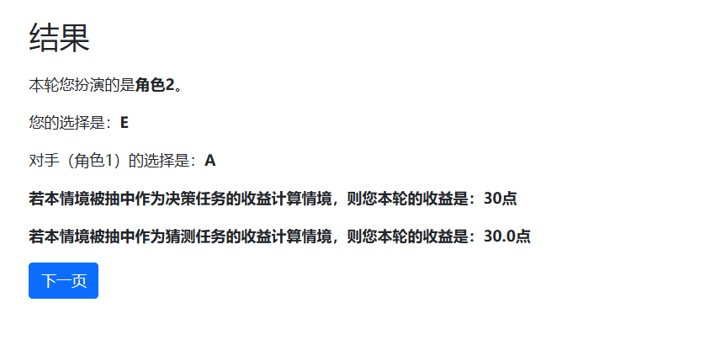
实验页面-TG/UG游戏结果

Slide 23
实验页面-重复省略
按照（PD，UG，TG）作为一组，组内三个游戏的顺序是随机的。一共有有六组游戏。按照上面一样的页面进行循环。不做重复展示。18个游戏结束后进入游戏二（Bomb Risk）

Slide 24
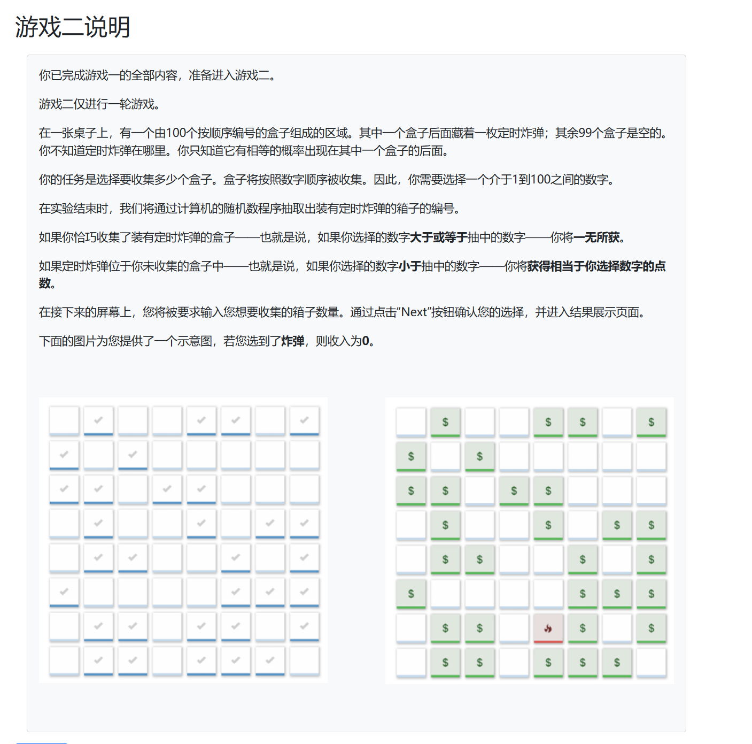
实验页面-Bomb Risk游戏说明

Slide 25
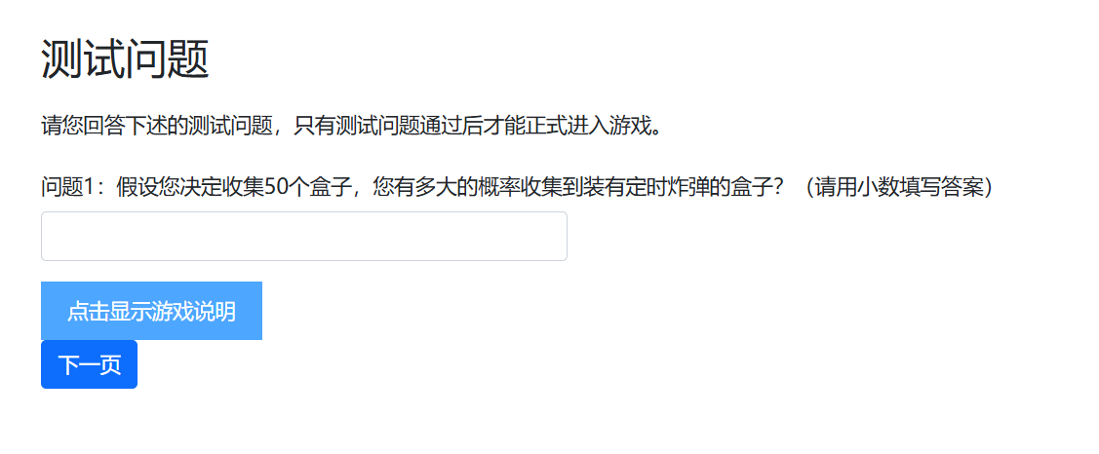
实验页面-彩票游戏测试问题

Slide 26
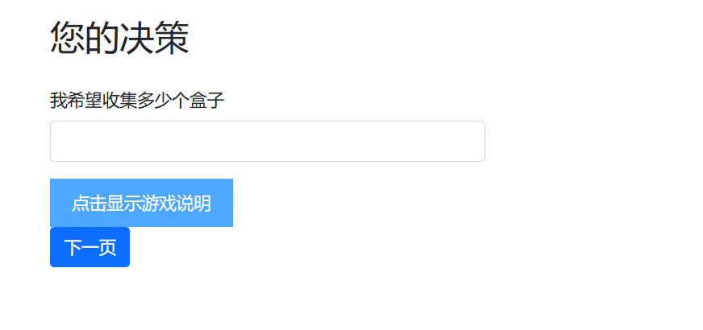
实验页面-彩票游戏决策

Slide 27
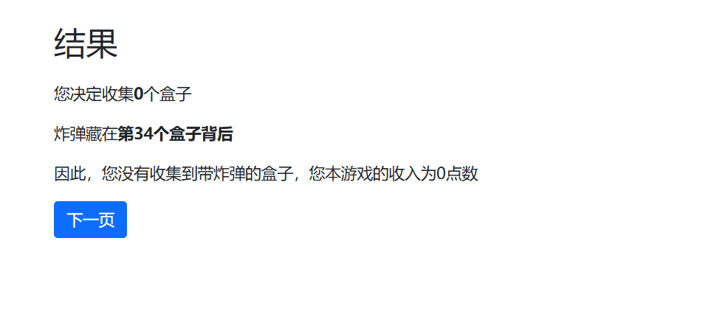
实验页面-彩票游戏结果

Slide 28
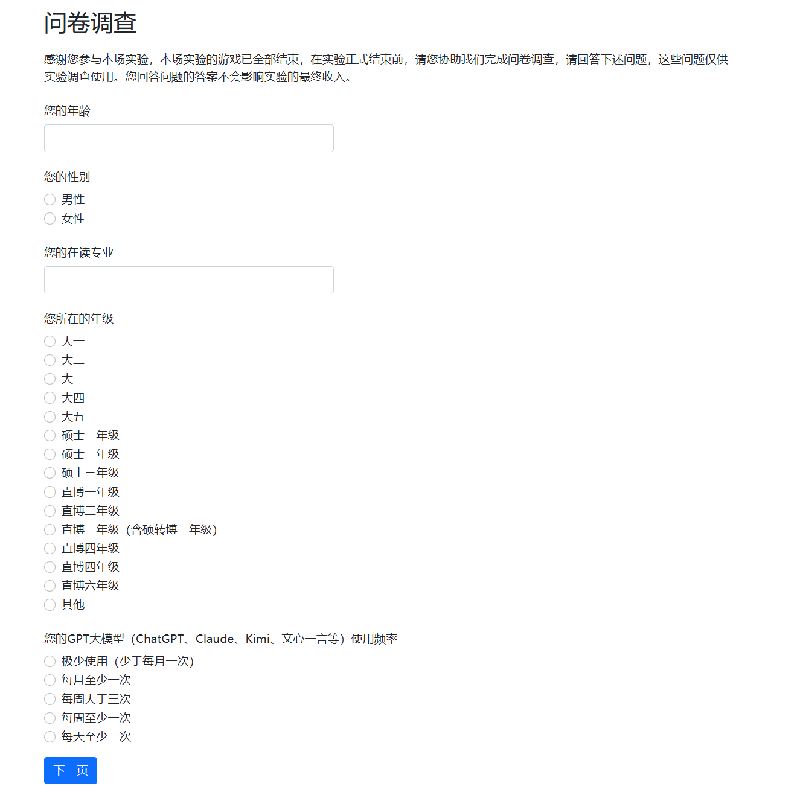
实验页面-问卷1 人口统计信息

Slide 29
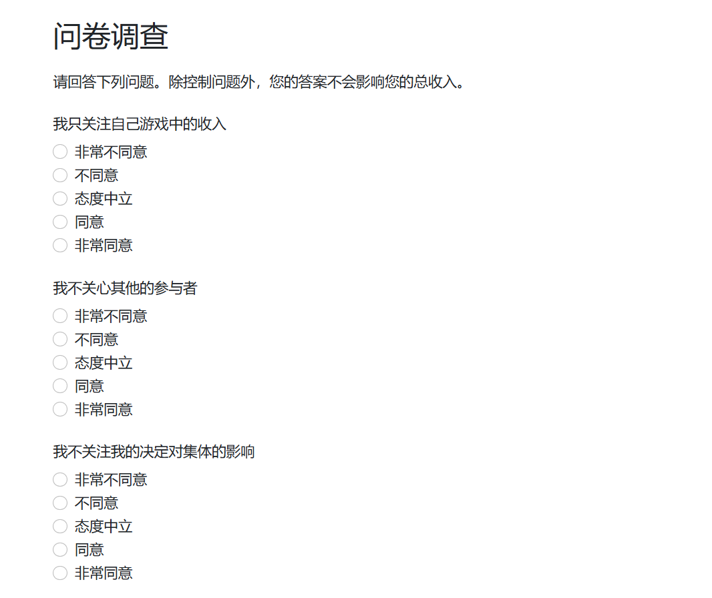
实验页面-问卷2 人格特质
1.我只关注自己游戏中的收入
2.我不关心其他的参与者
3.我不关注我的决定对集体的影响
4.我关注实验中的金钱回报
5.我不想尽量减少对集体的负面影响
6.我不想做到公平
7.我担心公平问题
8.我从更高的层面、更抽象的角度来思考当前的情况

Slide 30
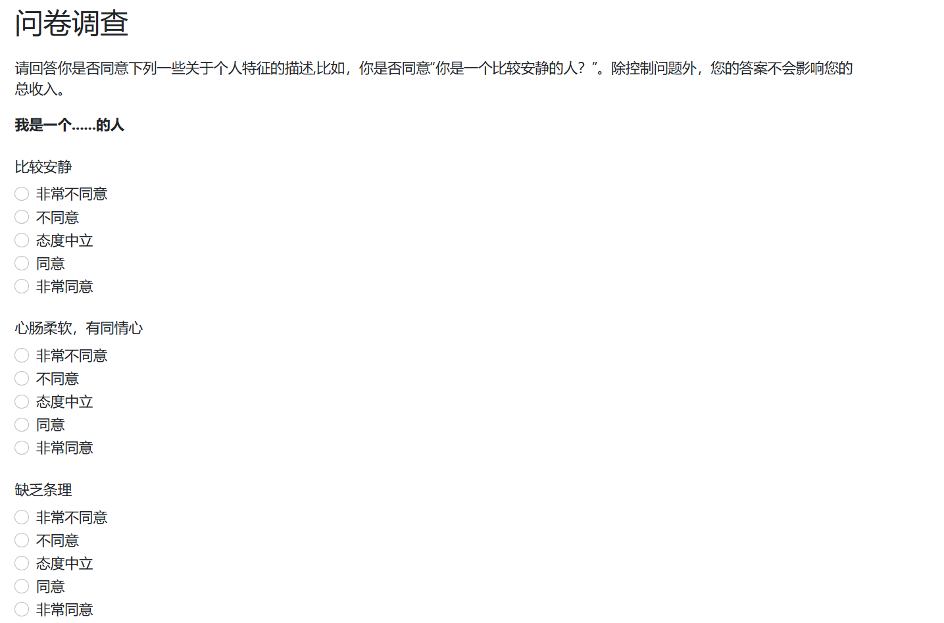
实验页面-问卷3 Big Five Inventory
我是一个···的人
Extraversion: 1R, 6, 11
Agreeableness: 2, 7R, 12
Conscientiousness: 3R, 8R, 13
Negative Emotionality: 4, 9, 14R
Open-Mindedness: 5, 10R, 15
1. 比较安静
2. 心肠柔软，有同情心
3. 缺乏条理
4. 时常忧心忡忡，担心很多事情
5. 着迷于艺术、音乐或文学
6. 常常处于主导地位，像个领导一样
7. 有时对人比较粗鲁
8. 很难开始行动起来去完成一项任务
9. 时常觉得悲伤
10. 对抽象的概念和想法没什么兴趣
11. 精力充沛
12. 把人往最好的方面想
13. 可信赖的，可靠的
14. 情绪稳定，不易生气
15. 有创意，能想出新点子

Slide 31
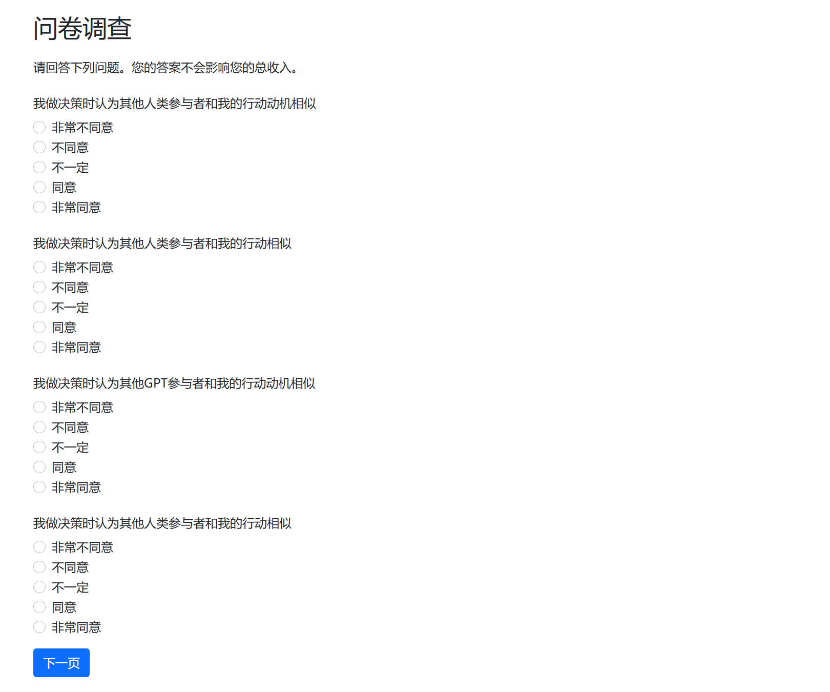
实验页面-问卷4 决策环境感知

Slide 32
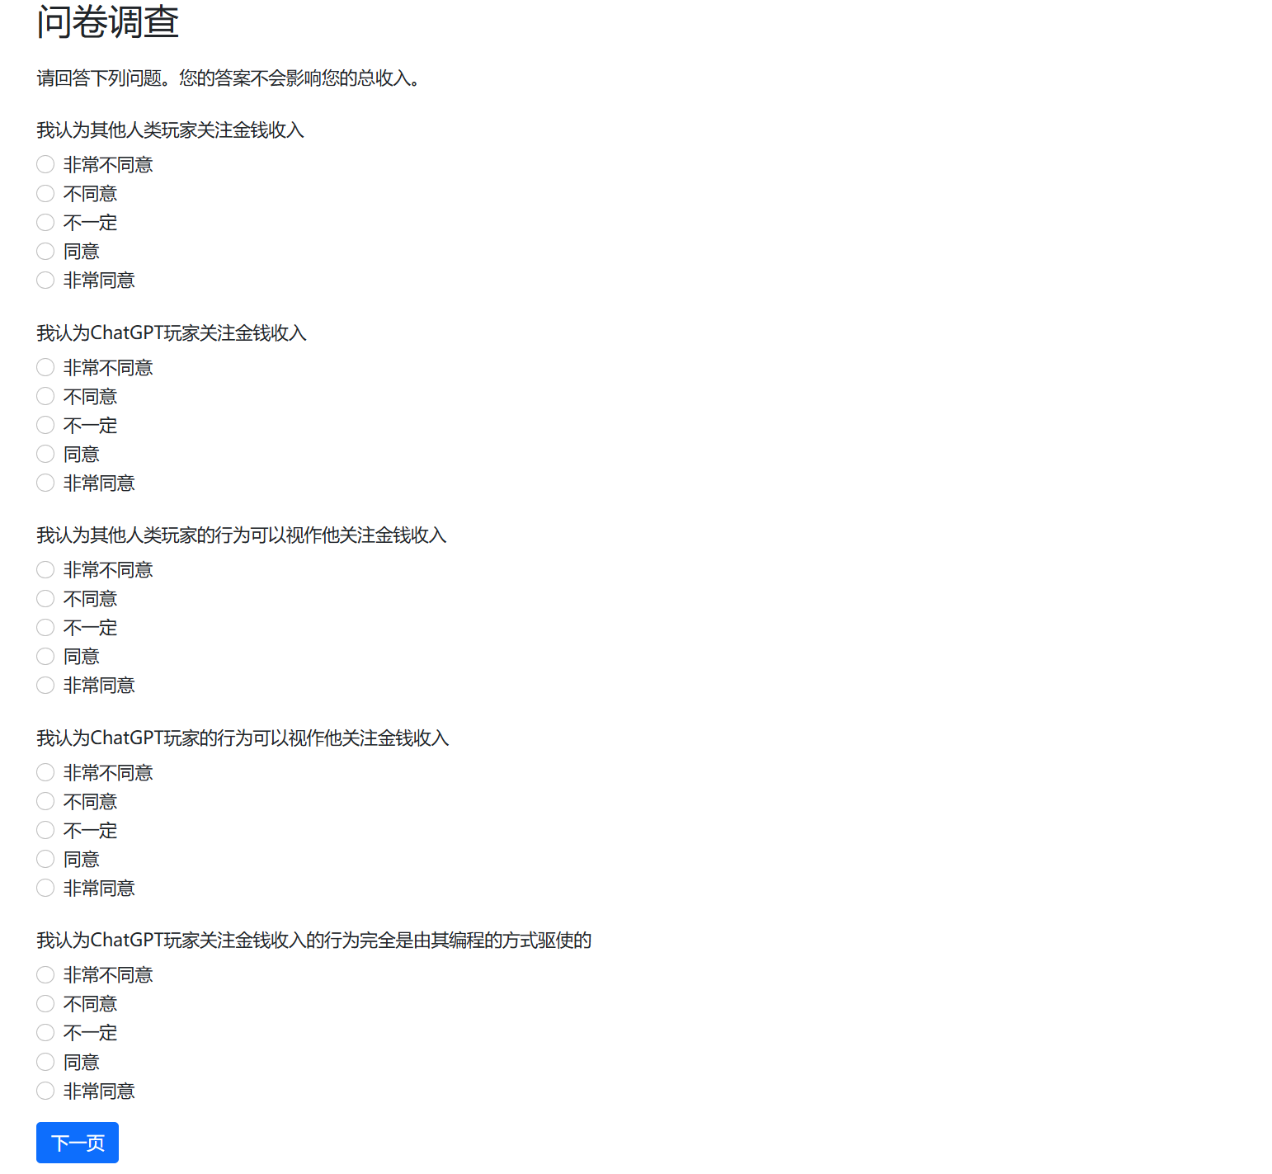
实验页面-问卷5 金钱驱动

Slide 33
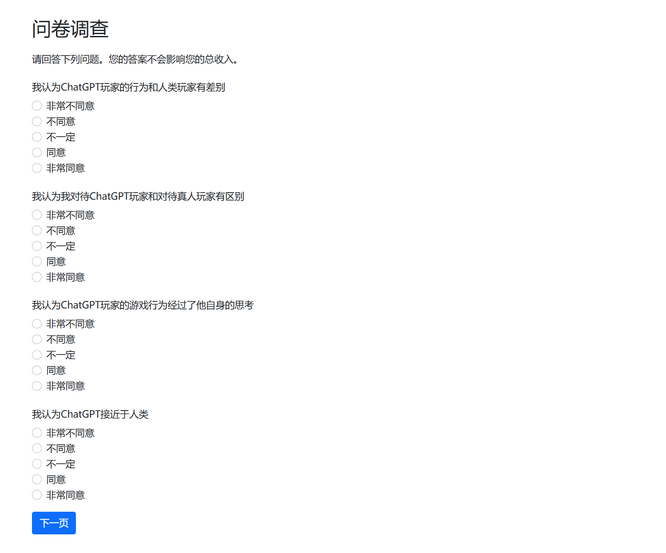
实验页面-问卷6人机感知

Slide 34
实验页面-问卷7 信任
可靠性维度
我认为人类比ChatGPT更可靠
我认为人类比ChatGPT更可预测
我认为人类比ChatGPT更值得依赖
能力维度
4. 我认为人类比ChatGPT更有见识
5. 我认为人类比ChatGPT更有能力
6. 我认为人类比ChatGPT更有效率
可理解性维度
7. 我认为人类比ChatGPT更理性
8. 我认为人类比ChatGPT更容易理解
诚信维度
9. 我认为人类比ChatGPT更诚实
10. 我认为人类比ChatGPT更公平
仁爱维度
11. 我认为人类比ChatGPT更有同理心
12.我认为人类比ChatGPT更关心他人
13.我认为人类比ChatGPT更无私
14.我认为人类比ChatGPT更怀有善意
友好维度
15.我认为人类比ChatGPT更有礼貌
16. 我认为人类比ChatGPT更积极回应
17. 我认为人类比ChatGPT更有耐心
Affective Trust
Cognitive Trust

Slide 35
实验页面-问卷7 信任
可靠性维度
我认为人类比ChatGPT更可靠
我认为人类比ChatGPT更一致
我认为人类比ChatGPT更可预测
我认为人类比ChatGPT更值得依赖
我认为人类比ChatGPT更专注
我认为人类比ChatGPT更细心
我认为人类比ChatGPT更可信
我认为人类比ChatGPT更有前途
能力维度
我认为人类比ChatGPT更有见识
我认为人类比ChatGPT更有能力
我认为人类比ChatGPT更有效率
我认为人类比ChatGPT更有经验
我认为人类比ChatGPT更专业
可理解性维度
我认为人类比ChatGPT更理性
我认为人类比ChatGPT更合理
我认为人类比ChatGPT更容易理解
我认为人类比ChatGPT更透明
诚信维度
我认为人类比ChatGPT更诚实
我认为人类比ChatGPT更公平
我认为人类比ChatGPT更真诚
仁爱维度
1. 我认为人类比ChatGPT更有同理心
2. 我认为人类比ChatGPT更敏感
3. 我认为人类比ChatGPT更有人情味
4. 我认为人类比ChatGPT更关心他人
5. 我认为人类比ChatGPT更无私
6. 我认为人类比ChatGPT更仁慈
7. 我认为人类比ChatGPT更怀有善意
8. 我认为人类比ChatGPT更有支持性
友好维度
9. 我认为人类比ChatGPT更有礼貌
10. 我认为人类比ChatGPT更积极回应
11. 我认为人类比ChatGPT更开明
12. 我认为人类比ChatGPT更有耐心
13. 我认为人类比ChatGPT更讨人喜欢
Affective Trust
Cognitive Trust

Slide 36
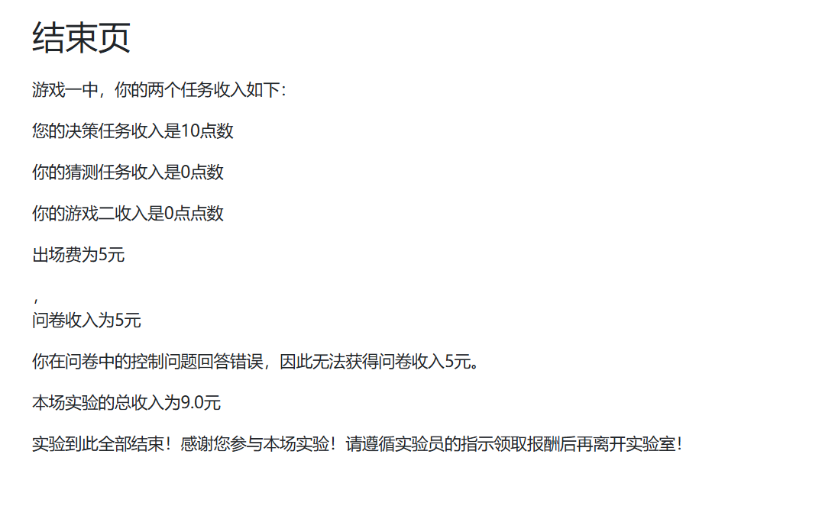
实验页面-收益结算
---
出场费为5元，问卷收入为5元的异常换行已解决。
---

